Slide 1
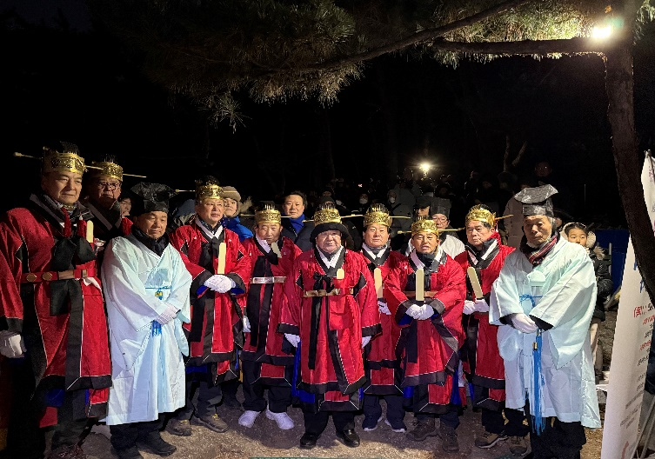
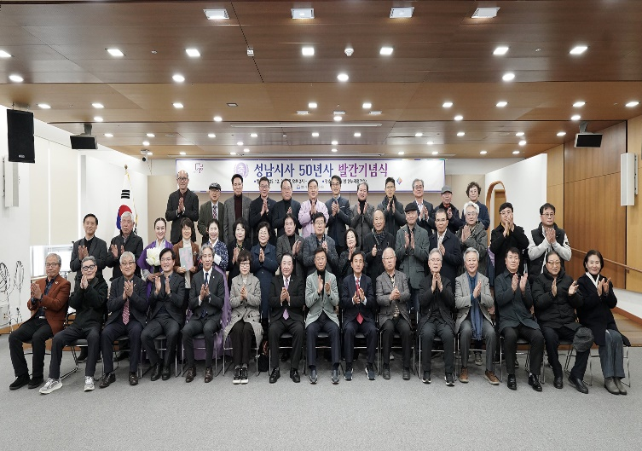
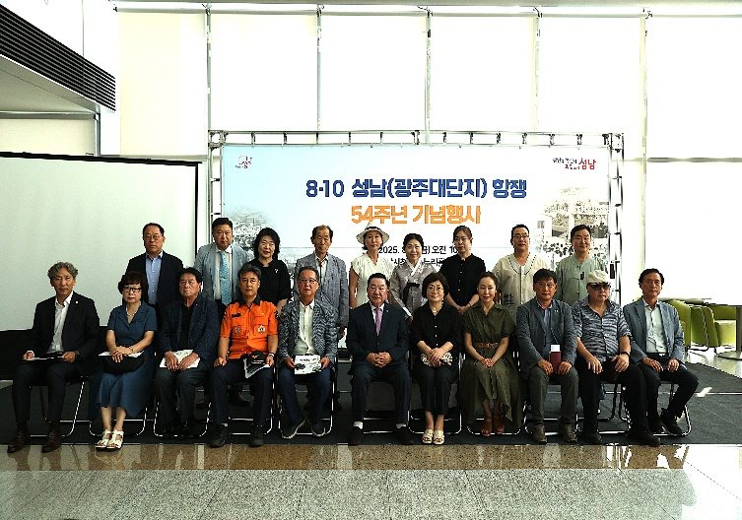
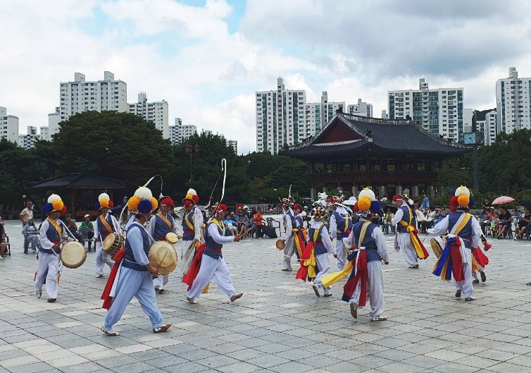

참여의 문화 ․나눔 문화의 산실
성 남 문 화 융 성 의 중 심
2026 성남문화원 주요 사업 계획
성 남 문 화 원
www.seongnamculture.or.kr

Slide 2
Ⅰ . 성남문화원 소개
문화원 은 지방문화원진흥법(1994.1.7 법률 제4718호)에 의거 설립 된 특별법인으로 지역
문화 발굴 보존과 각종 문화행사를 주최하고, 지방문화원의 육성은 국가 및 지방자치단체
의 지원으로 운영.
문화원의 설립목적 은 지역의 총체적 역사와 문화의 발굴, 계승, 발전이라는 대전제를
기초로 하며, 성남문화원은 1978. 7. 5 문예진흥법에 의거 성남문화원으로 문공부 인가와,
1994년 지방문화원 진흥법에 의거, 특별법인으로 전환되어 47년차 운영해 오며, 2016. 12.. 21
성남시 조례 제3055호 「성남문화원 지원 및 육성에 관한 조례」가 제정되었음.
성남문화원은 ‘전통문화 심층연구’, ‘향토문화 시민교육’, ‘성남지역 역사인물
조명’등을 위해 (부설)성남학연구소, 문화학교, 문화해설사회, 3·1운동기념사업회 등 부설
기관을 운영함으로써 ‘성남학’ 정립의 산실로서, 향토문화 발굴 및 조사, 문화교육, 전통
민속 보존, 국경일 경축식 거행, 국제문화교류 사업 등 연간 40여 행사를 실시하며, 2011년
기준 대한민국 문화원상 연속 3년 수상, 경기도 문화예술 진흥 「경기도지사」우수기관
표창, 2015 경기도문화원 어워드 우수문화원으로 표창을 받음.
부설) 성남학 연구소는, 1993.9.20에 개소하여 올해로 33주년을 맞게 되며 지난 33년 동안,
<성남문화연구>(32호)발간, 학술회의(30회), 학술토론회(14회) 개최, 성남학아카데미,
인문학아카데미 등 지역 정체성을 찾는 학술활동에 있어 9명의 연구위원 교수팀이 수행하여 온
연구성과 논문 400여편이 있음.
부설) 문화학교는, 각 강좌별 전문 강사를 공개 채용하여, 2026년도 제31기는 가야금,
문인화, 풍물 등 10개 강좌(16개반)를 주1회(2시간) 총 32주를 강의·운영하며, 지난 30년간
약 5,246여명의 성남문화 가족 배출
이외, 성남시로부터 <성남문화의집>과 <수내동 고가>, <서현문화의집>을 위탁·운영·관리 중이며,
성남 3·1운동 기념사업회, 문화해설사 관리 등, 총체적 문화단체로 전국권에서 손꼽히는 문화원으로,
성남시 전통문화 총본산의 위상을 대내외에 널리 홍보하고 있다.
- 2 -

Slide 3


비전2026
대한민국 문화원상 3년 연속 수상
경기도 문화예술진흥 <경기도지사>우수기관 표창 수상
2015 경기도 지방문화원 어워드(AWARD)우수문화원 수상
향토문화교육
문/화/전/략/사/업
민속보존
성남문화학교 운영
향토유적지 순례
내 고장 성남 바로알기
<성남학 아카데미> 운영
새 해, 천제봉행
정월 대보름 민속놀이
판교쌍용거줄다리기 재연
오리뜰 농악 공연
개천절 단군제 및 도당굿 문화축제
이무술 집터 다지는 소리 공연
경기도민속예술제 참가
城南
文化院
전통문화연구
지역 위인 조명
성남학 연구소 상설운영
제31회 학술회의 개최
성남문화연구 제33호 발간
둔촌문화제 개최
성남사랑 백일장
「강정일당상」 시상
역사 속 인물 조사·연구
학술토론회 개최
국제문화교류
둔촌중국백일장 심양시 개최
자매도시 조선족 문인 교류
(시낭송회 개최 등)
애국선열 추모사업
시민교육 및 위탁사업
성남 3·1만세 운동 기념식
개천절 기념식
남한산성권 순국선열 추모제
6·25 한국전쟁 성남의사단 추모제
성남문화의집
서현문화의집
수내동 전통가옥
Ⅱ . 기
능
문화원 사업 기능
지역 고유문화의 계발ㆍ보급ㆍ보존ㆍ전승 및 선양
향토사의 발굴ㆍ조사ㆍ연구 및 사료의 수집ㆍ보존
지역 문화행사의 개최
문화에 관한 자료의 수집ㆍ보존 및 보급
지역 전통문화 행사의 국내ㆍ외 교류
지역 문화에 대한 사회교육 활동
지역 환경보존 등 지역사회 발전을 위한 문화활동
기타 지역문화 발전에 기여할 수 있는 사업
성남문화원 운영 지표
성남문화 융성 시대의 중심
전통문화 발굴과 전승 중심
지역문화 창달과 국내외 교류
문화예술 평생교육의 요람
100만 시민이 참여하는 문화원
- 3 -
①
②
③
④
⑤
⑥
⑦
⑧
①
②
③
④
⑤

Slide 4
Ⅲ . 조
직
2026 . 1 현재
원장 | 김대진(前성남시의회의장, 판교개발추진위원장, 판교테크노밸리개발추진위원장, 現한국문화원연합회장)
부원장 | 정재영, 김재택, 정우삼, 이형복, 방영기
감사 | 박용준, 홍연화
이사 | 강은옥, 고옥수, 김선웅, 김진수, 김학인, 김현모, 박병찬(대호), 박병찬(예건), 박형원, 심홍임, 오해곤, 이은택, 이정숙, 이주복, 조석호, 천필국, 한동열, 한범구, 손명숙(당연직)
고문 | 조명천
자문위원 | ■위원장:이수영 ■위원:김성태,박만장,안일준
(부설) 성남학연구소 | ■소장:최명숙 ■위원:김용달, 김주홍, 배한철, 서철수, 성기용, 정태열, 조남두, 홍대한
(부설) 문화학교 | ■교장:홍연화 ■교학처장:김정진 ■간사:윤규상
(부설) 문화해설사회 | ■회장:한동열 ■부회장:조현주, 정미숙 ■감사:남인선 ■총무:이광희
사무국 | ■성남문화원 -사무국장:김정진, 문화사업부장:윤규상, 총무과장:허지연, 행정팀장:김미경 운영대리:황원규 ■성남문화의집 -운영대리:조은진, 시설관리실장:이상균, 사원:김남희, 사원:최형빈, 사원:김경민 청사관리:임화순 ■수내동고가 관리원:김영상
- 4 -

Slide 5
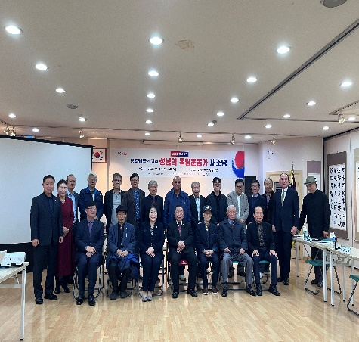
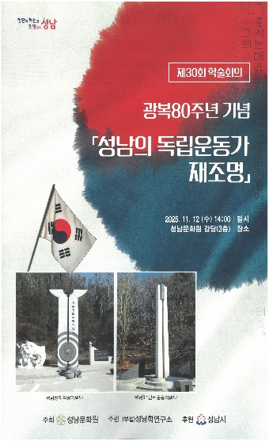
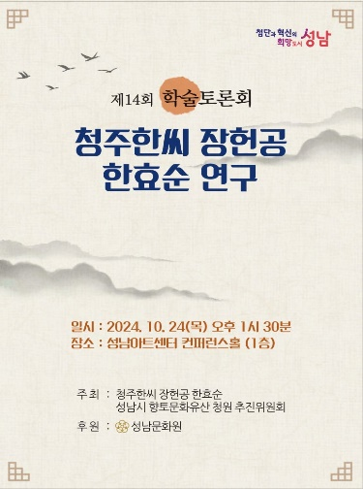
Ⅳ . 성남문화원 47년 실적
□ (부설) 성남학연구소 운영 (향토문화연구소로 시작)
개소 : 1993. 9. 20
- 학술회의 개최 (총 29회)
ㆍ제1회 국제학술회의 <남한산성의 현대적 재조명>
ㆍ제2회 국제학술회의 <남한산성과 삼학사>
ㆍ제3회 학술회의 <둔촌 이집 / 강정일당>
ㆍ제4회 학술회의 <백헌 이경석과 금릉 남공철>
ㆍ제5회 학술회의 <문정공 한계희>
ㆍ제6회 학술회의 <아천군 이증>
ㆍ제7회 학술회의 <조선시대 청백리정신의 현대적 조명>
ㆍ제8회 학술회의 <일제하 성남지역의 민족해방운동 양상>
ㆍ제9회 학술회의 <광주 대단지 사건의 역사적 재조명>
ㆍ제10회 학술회의 <성남지역에서 천장된 역사인물 연구>
ㆍ제11회 학술회의 <삼족오와 성남문화>
ㆍ제12회 학술회의 <판교의 문화와 전통>
ㆍ제13회 학술회의 <판교·도촌지구 발굴문화재의 보존방안>
ㆍ제14회 학술회의 <성남 모란의 과거와 현재>
ㆍ제15회 학술회의 <일제 하 성남(광주) 신간회 연구>
ㆍ제16회 학술회의 <Smart 성남, 도시 만들기>
ㆍ제17회 학술회의 <한성백제시대의 남한산성 문화권의 위상>
ㆍ제18회 학술회의 <한성백제시대의 남한산성 문화권의 위상2>
ㆍ제19회 학술회의 <성남시 문화유산의 발굴과 전승방안>
ㆍ제20회 학술회의 <성남지역 독립운동사>
ㆍ제21회 학술회의 <낙생행궁 기록을 통해 본 성남의 역사>
ㆍ제22회 학술회의 <성남 판교 역사의 재조명>
ㆍ제23회 학술회의 <지역문화 창달의 중심 성남문화원>
ㆍ제24회 학술회의 <성남지역 독립운동과 기념사업 추진 방안>
ㆍ제25회 학술회의 <광주대단지 주민생활 공간과 도시형성>
ㆍ제26회 학술회의 <광주대단지(성남)의 문화재 현황과 활용방안>
ㆍ제27회 학술회의 <6.25전쟁시 성남의사단 활동과 추모사업 추진방안>
ㆍ제28회 학술회의 <천림산 봉수의 역사적 가치와 활용방안>
ㆍ제29회 학술회의 <판교 쌍용거줄다리기의 문화적 가치와 보존전승의 의미>
ㆍ제30회 학술회의 <성남의 독립운동가 재조명>
- <성남문화연구> 1호~32호 발간
- 학술토론회 개최 (총 14회)
ㆍ제01회 학술토론회
ㆍ제02회 학술토론회
ㆍ제03회 학술토론회
ㆍ제04회 학술토론회
ㆍ제05회 학술토론회
ㆍ제06회 학술토론회
ㆍ제07회 학술토론회
ㆍ제08회 학술토론회
ㆍ제09회 학술토론회
ㆍ제10회 학술토론회
ㆍ제11회 학술토론회
ㆍ제12회 학술토론회
ㆍ제13회 학술토론회
ㆍ제14회 학술토론회
<송산 조견 인물 연구>
<판교지역 연성군 이곤 금석문 연구>
<조선 초기 광주이씨 인물연구>
<전주이씨 신종군 이효백 연구>
<동천 남상목 의병장 공훈 재조명>
<청주한씨 청연공파 세장지 석조물 연구>
<성남지역 독립운동사 재조명>
<조선초기 평양서윤 김순성 묘역의 가치>
<한성 백제시대 남한산성 문화권의 위상>
<덕수이씨 의정공파 세거 연구>
<중ㆍ한 문학교류의 성과>
<평양조씨 석실공(휘 철산) 연구>
<전주이씨 덕양군파 참판공 이순제 연구>
<청주한씨 장헌공 한효순 연구>
- 5 -

Slide 6
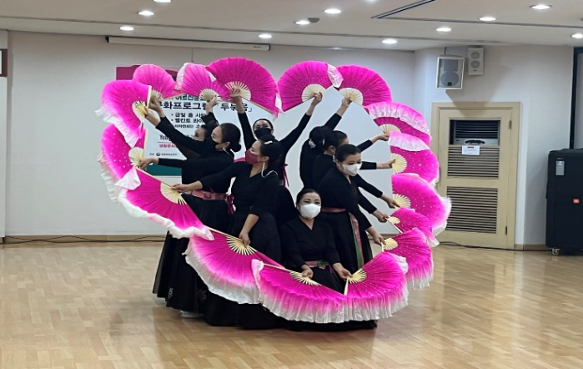
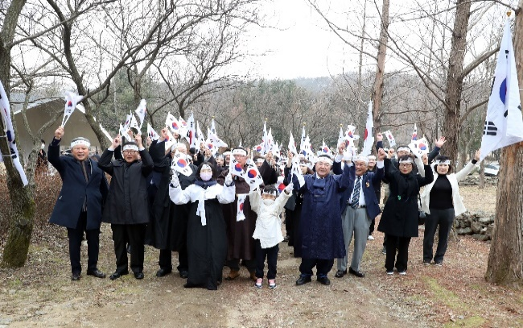
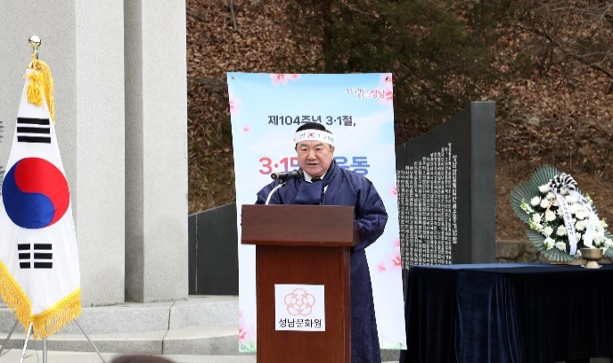
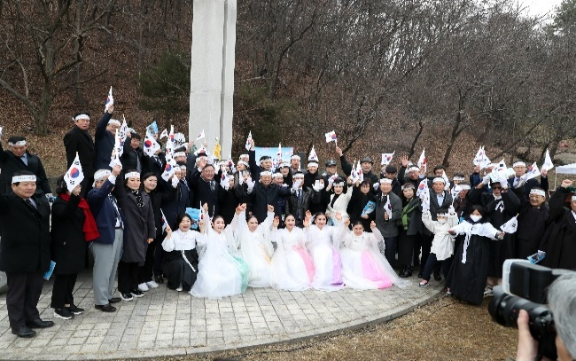

□ (부설) 문화학교 운영 (1년 과정)
개교 : 1996. 11. 1
- 제30기까지 5,246명 수료
- 2026년도 제31기, 10개 강좌 16개 반 운영
(가야금, 한글서예, 판소리, 경서도민요 등)
□ (부설) 성남3·1운동기념사업회
- 1998. 11. 3 (가칭) 율동3·1독립만세운동기념사업회 조직
- 2000. 3. 1 <제81주년 3·1절 추모식> 최초 개최 (율동공원)
- 2000. 8. 15 성남3 ․ 1운동기념사업회 창립총회(초대회장 한춘섭) 및 학술세미나 개최
- 2009. 1. 21 성남문화원 1월 정기 이사회에서 부설기관으로 설립 인준
- 2011. 8. 19 성남지역, 3 ․ 1운동 선양 학술 세미나 개최
- 2013. 3. 1 식전행사「태극 길놀이」개최 (성남시청)
- 2014. 3. 1 식전행사「태극 길놀이」, 기념식 개최 (성남시청)
- 2015. 3. 1 식전행사「태극 길놀이」, 기념식 개최 (성남시청)
- 2016. 3. 1 식전행사「태극 길놀이」, 기념식 개최 (성남시청)
- 2017. 3. 1 식전행사「태극 길놀이」, 기념식 개최 (성남시청)
- 2018. 3. 1 식전행사「태극 길놀이」, 기념식 개최 (성남시청)
- 2019. 3. 1 식전행사「태극 길놀이」3.1운동 100주년 기념식 개최 (성남 3.1운동 기념탑, 성남시청)
- 2020. 3. 1 「성남3·1만세운동 기념탑 참배식」 개최 (성남 3.1운동 기념탑)
- 2021. 3. 1 「성남3·1만세운동 추념식」 개최 (성남 3.1운동 기념탑)
- 2022. 3. 1 「성남3·1만세운동 추념식」 개최 (성남 3.1운동 기념탑)
- 2023. 3. 1 「성남3·1만세운동 기념식」 개최 (성남 3.1운동 기념탑)
- 2024. 3. 1 식전행사「태극 길놀이」, 기념식 개최 (성남 3.1운동 기념탑, 성남시청)
- 2025. 3. 1 식전행사「태극 길놀이」, 기념식 개최 (성남 3.1운동 기념탑, 성남시청)
- 2026. 3. 1 식전행사「태극 길놀이」, 기념식 개최 (성남 3.1운동 기념탑, 성남시청)
- 6 -

Slide 7
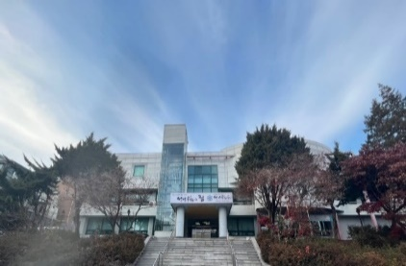
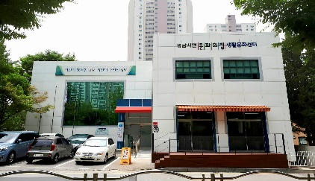
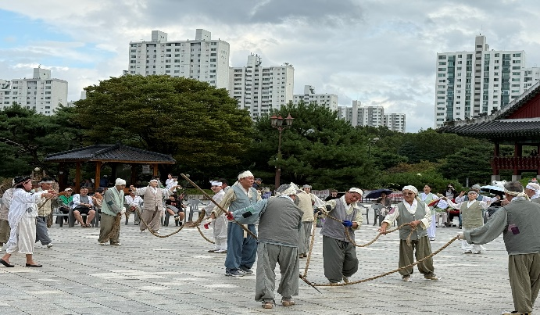
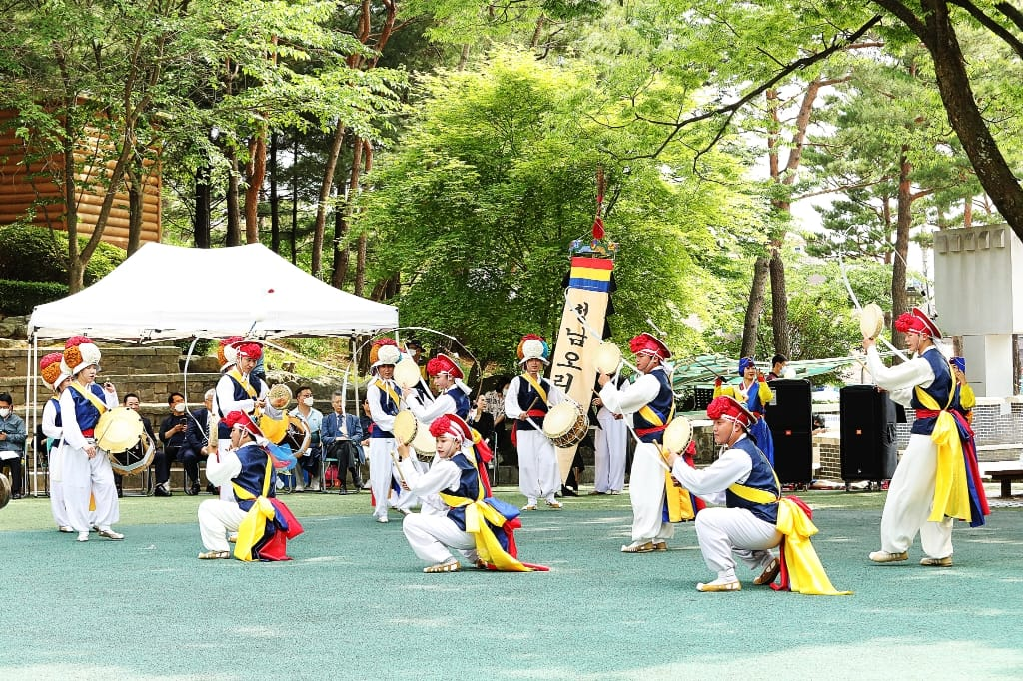
□ (위탁) 성남 문화의 집 운영 (3개월 과정, 연간 4분기 운영)
◦ 성남문화의 집
위탁 개시 : 2004. 12. 1
- 연 20,000여명 교육
- 22개 강좌(28개반) 운영
□ (위탁) 서현 문화의 집 운영 (3개월 과정, 연간 4분기 운영)
◦ 서현문화의 집
위탁 개시 : 2025. 9. 1
- 연 30,000여명 교육
- 29개 강좌(43개반) 운영
□ 전통 민속 보존사업
ㆍ경기도민속예술축제 참가
- 널다리 쌍용 거 줄다리기 (1984)
- 성남지경놀이 (1985)
- 남한산성 축성놀이 (1986, 1991)
- 봉국사 공주 천도제 (1989)
- 이무술 집터 다지는 소리 (1994, 1997, 1999, 2013, 2015, 2017, 2019, 2021,2023,2024,2025)
- 봉국사 공주 명복기원 천도제 (1995)
- 판교 쌍용 거 줄다리기 (2001)
- 성남 반가 상여소리 (2005)
- 성남오리뜰 農樂 (2007, 2009, 2011)
ㆍ경기도청소년민속예술제 참가
- 제01회 북소리 사위 (1996)
- 제02회 웃다리 풍물놀이 (1998)
- 제03회 이무술 집터 다지는 소리 (2000)
- 제07회 성남 오리뜰 農樂 (2008)
- 제08회 성남 오리뜰 農樂 (2010)
- 제10회 성남 오리뜰 農樂 (2014)
- 제11회 성남 오리뜰 農樂 (2016)
- 제12회 성남 오리뜰 農樂 (2018)
- 제13회 성남 오리뜰 農樂 (2020)
- 제24회 성남 오리뜰 農樂 (2022)
□ 발간사업
◦ 금석문대관
성남시 전 지역에 분포되어 있는 지정ㆍ비지정 문화재 가운데 금석문을 대상으로 탁본과 사진
을 제작하고, 번역과 해설을 더하여 문헌으로 발간함
- (상권) 수록 : 신도비(12기) / 묘갈(16기) / 묘표(19기) / 사적비(4기) / 묘지명(4기)
- (하권) 수록 : 신도비(8기) / 묘갈(11기) / 묘표(35기) / 사적비(6기)
- 7 -

Slide 8

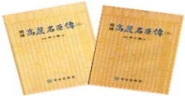
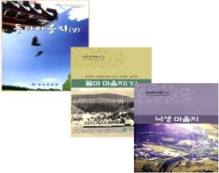
◦ 고려명신전
조선후기 문장가 남공철(1760~1840, 성남시 향토유적 제4호)이 고려의 명신만을 가려 고려사
열전과 비교 번역하여 간행
- (상권) 수록내용 : 고려명신전 권 1~5 명신( 名臣 )
- (하권) 수록내용 : 고려명신전 권 6~12 명신( 名臣 )
금석문대관 (2003. 12. 24 上, 2006. 12. 30 下 발간)
고려명신전 (2004. 12. 30 上, 2006. 12. 30 下 발간)
◦ 성남향토문화총서
성남 마을의 잊혀져가는 지명, 구전되어 온 귀중한 문화자산들을 기록함
1호 - 성남의 마을신앙과 가정신앙
2호 - 판교 마을지Ⅰ
3호 - 판교 마을지Ⅱ
4호 - 대왕 마을지
5호 - 복정ㆍ태평 마을지
6호 - 금광ㆍ단대ㆍ상대원 마을지
7호 - 돌마 마을지(상)
8호 - 돌마 마을지(하)
9호 - 낙생 마을지
- 8 -

Slide 9
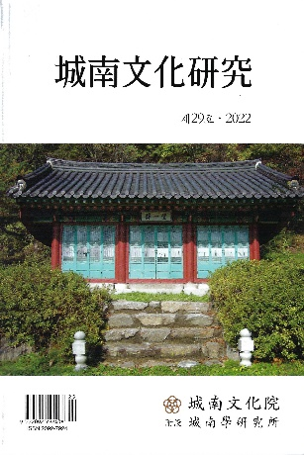
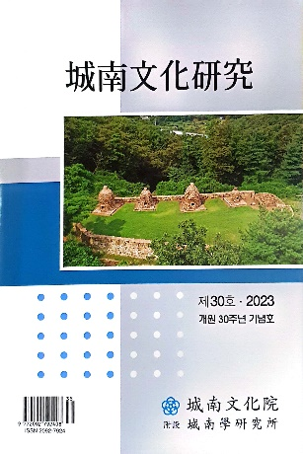
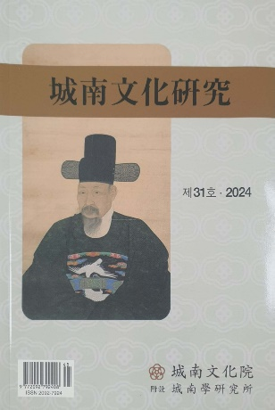
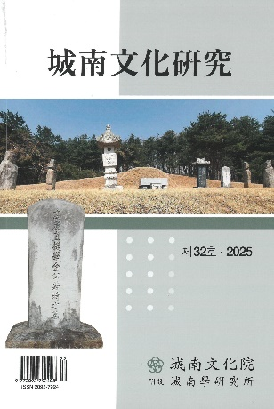
◦ 성남문화연구 (1호 ~ 32호)
ㆍ성남문화연구 1호 <박상규, ‘ 城南地域 의 地名性格 考察 ’- 百濟語 와 高句麗語的 인 要素 를 中心 으로> 외
ㆍ성남문화연구 2호 <김창환, ‘ 城南市 모란 地域 의 商街 機能 에 관한 硏究 ’> 외
ㆍ성남문화연구 3호 <전보삼, ‘인조대왕 실록에 나타난 남한산성의 위상 연구’> 외
ㆍ성남문화연구 4호 <장철수, ‘ 南漢山城 百濟 始祖 溫祚王廟 의 建立過程 ’> 외
ㆍ성남문화연구 5호 <백남욱, ‘삼국의 전성기의 성남지역에 대한 考察 ’‘> 외
ㆍ성남문화연구 6호 <김기빈, ‘병자호란과 분당의 땅이름’> 외
ㆍ성남문화연구 7호 <조병로, ‘ 朝鮮時代 天臨山烽燧 의 沿革 과 位置 ’‘> 외
ㆍ성남문화연구 8호 <조유전, ‘유적 ․ 유물로 본 성남의 고대역사( 古代歷史 )’> 외
ㆍ성남문화연구 9호 <백남욱, ‘ 伯濟國 ‘의 성립과 성남지역’> 외
ㆍ성남문화연구 10호 <김기빈, ‘성남지역의 「 地名偶合 」 또는 「 豫言性 」 지명의 사례연구’> 외
ㆍ성남문화연구 11호 <채수명, ‘탄천문화 방출방법론에 관한 심층조사 연구’> 외
ㆍ성남문화연구 12호 <조유전, ‘분당지역의 선사문화 시론’> 외
ㆍ성남문화연구 13호 <손환일, ‘연성군 이곤 묘비 삼족오의 위상과 가치’> 외
ㆍ성남문화연구 14호 <한춘섭, ‘성남의 역사와 문화 정체성 찾기’> 외
ㆍ성남문화연구 15호 <손환일, ‘경기도 성남지역 조선시대 석비의 표제양식과 서체고찰’> 외
ㆍ성남문화연구 16호 <문수진, ‘조선시대 시장의 발달과 성남 모란시장’> 외
ㆍ성남문화연구 17호 <한동억, ‘성남지역의 역사와 충절’> 외
ㆍ성남문화연구 18호 <김주홍, ‘ 城南地域 ’의 先賢墓域 (I) - 淸州韓氏 ‘> 외
ㆍ성남문화연구 19호 <정성권, ‘남한산성 발굴성과 고찰’> 외
ㆍ성남문화연구 20호 <서굉일, ‘성남인물지에 대한 고찰’> 외
ㆍ성남문화연구 21호 <홍대한, ‘망경암 마애불상의 제작시기와 조성배경’> 외
ㆍ성남문화연구 22호 <김주홍, ‘조선시대 성남의 봉수 현황’> 외
ㆍ성남문화연구 23호 <서굉일, ‘한말 일제 강점기 신채호의 독립운동과 유훈’> 외
ㆍ성남문화연구 24호 <홍대한, ‘조선시대 태실조정 특징과 운영연구’> 외
ㆍ성남문화연구 25호 <김주홍, ‘성남 천림산 봉수의 정비·복원’> 외
ㆍ성남문화연구 26호 <윤종준, ‘천림산 봉수 원형 복원 과정과 활용방안’> 외
ㆍ성남문화연구 27호 <최명숙, ‘강정일당 문학의 주제 연구’> 외
ㆍ성남문화연구 28호 <성기용, ‘성남시 교육시설의 범죄예방 환경 현황에 관한 연구’> 외
ㆍ성남문화연구 29호 <강은주, ‘<성남프로젝트> 세가지 맥락에서 다시보기’> 외
ㆍ성남문화연구 30호 <홍대한, ‘『城南文化硏究』 발간 30년, 회고(回顧)와 전망(展望)’> 외
ㆍ성남문화연구 31호 <김주홍, ‘천림산봉수 음청일기와 집물’> 외
ㆍ성남문화연구 32호 <김용달, ‘광산김씨 충정공 김약시파의 성남 세거와 변천‘ > 외
- 9 -

Slide 10
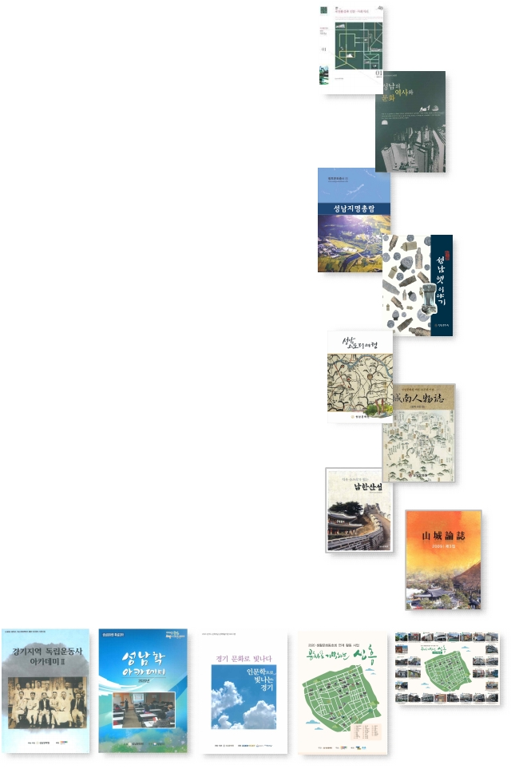
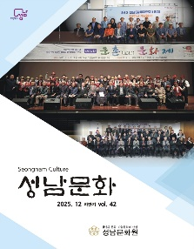
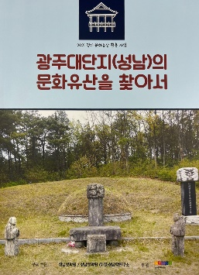
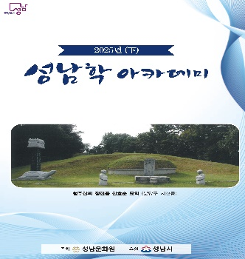
◦ 기타 도서
- 성남문화원보 (1994~) *현재 <성남문화>로 발행
- 향토사료관 설치를 위한 기초조사 연구 (1996~1998년)
- 성남의 역사와 문화 (1998년)
- 국역  정일당유고  상 / 하권 (1998년 / 2002년)
- 성남의 역사와 문화유산 (2001년)
- 성남지역 의병조사 연구 (2002년)
- 내 고장 성남 (2003~2018년)
- 성남지역 3ㆍ1독립운동 자료집 (2003년)
- 성남지역 여성사 자료집 (2003년)
- 판교마을의 생활 ․ 문화지도 (2004년)
- 성남 문화 유적 (2005년)
- 산성논지 창간호 / 제2집 / 제3집 / 제4집
(2006년 / 2008년 / 2009년 / 2011년)
- 성남문화원 30년사 (2008년)
- 역사 속으로의 성남여행 (2009년)
- 성남지역 3·1운동 연구 자료집 (2009년)
- 성남역사인물사전 <성남 인물지> 편찬 (2010년)
- 역사 숨소리가 있는 남한산성 (2010년)
- 성남 옛이야기 (2010년)
- 성남 역사의 증언록 자료조사 보고서 (2012년)
- 남한산성 일대 독립운동사 자료집 (2013년)
- 성남시 40년사 (2014년)
- 성남 옛 이야기 (2015년 / 2016년)
- 성남지명총람 (2016년)
- 성남 스토리여행 (2018년)
- 성남문화원 40년사(2018년)
- 성남학아카데미, 인문학으로 빛나는 경기,
경기지역 독립운동사아카데미Ⅱ,
문화로 기억하는 신흥 마을지도 및 자료집(2020년)
- 성남학아카데미, 광주대단지(성남)의 문화유산을 찾아서,
성남(광주)지역 6.25 한국전쟁과 의사단 조사보고서(2021년)
- 10 -

Slide 11
□ 향토유산 조사연구 - 청원
◦ 성남시 향 토유산 지정
지정 번호 | 명칭 | 소재지 | 소유자 | 지정 일자 | 비고
제1호 | 정일당강씨묘 | 수정구 금토동 청계산 산75 | 파평윤씨28세 단제공파종회 | 1986.3.4 | 성남문화원 학술토론회 개최후청원 지정
제3호 | 송산 조견선생 묘 | 중원구 여수동 산30 | 평양조씨 송산공종회 | 2001.2.20
제4호 | 금릉 남공철 묘역 | 수정구 금토동 산66 | 의령남씨 충경공종회 | 2002.12.16
제5호 | 경헌 조몽정 묘역 | 분당구 서현동 산32 | 창녕조씨 태복경공종회 | 2002.12.16 | 문중 개별청원
제6호 | 연성군이곤묘비 | 분당구 판교동 산25-1 | 연안이씨 연성군파종중회 | 2004.10.25 | 성남문화원 학술토론회 개최후청원 지정
제7호 | 광주이씨묘역군 | 중원구 하대원동 산3-1 | 광주이씨대종회 | 2006.3.27
제8호 | 전주이씨 신종군이효백묘역 | 분당구 석운동 50-8 | 전주이씨 덕천군파신종군종회 | 2008.9.17
제9호 | 청주한씨 청연공파묘역 | 분당구 율동 산9-1 | 청주한씨 청연공파종중 | 2009.6.25
제10호 | 덕수이씨 의정공파묘역 | 수정구 고등동 산37-4 | 덕수이씨 의정공파종중 | 2012.12.21
제11호 | 판교백제·고구려·고분군 | 분당구 판교로191 | 성남시 | 2012.12.21 | 성남시청 자체청원
제12호 | 판교통일신라~고려 고군분 | 분당구 백현동523 | 성남시 | 2012.12.21
제13호 | 판교생활유적군 (백제~조선시대) | 분당구 운중로 225번길37 | 성남시 | 2012.12.21
제14호 | 평양조씨 석실공 조철산묘역 | 중원구 여수동 산30번지 | 평양조씨 송산공종회 | 2016.2.17 | 성남문화원 학술토론회 개최후청원 지정
제15호 | 성남이무술집터 다지는소리 | 분당구 이매로 124번길3 | 이무술집터다지는 소리보존회 | 2017.1.17 | 성남문화원 청원
제16호 | 성남오리뜰농악 | 구미동 및 성남지역일원 | 성남오리뜰농악 보존회 | 2017.1.17
제17호 | 전주이씨 덕양군파 이순제묘역 | 분당구 동원동 산67-3 | 전주이씨 덕양군파종중 | 2020.4.28
제18호 | 청주한씨 장헌공 한효순 묘역 | 분당구 서현동 산 63-1 | 청주한씨 장헌공파종중 | 2026.1.26
◦ 경기도 기념물 청원 현황
지정 번호 | 명칭 | 소재지 | 소유자 | 지정일자 | 비고
제219호 | 둔촌 이집 묘역 | 중원구 둔촌대로320 | 광주이씨대종회 | 2008.5.26 | 성남문화원 청원
- 11 -

Slide 12
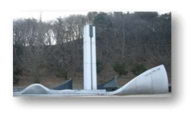

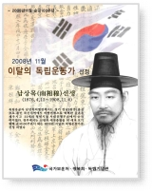
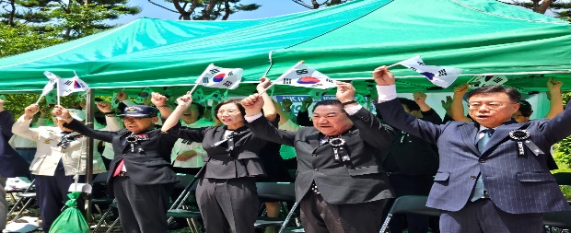
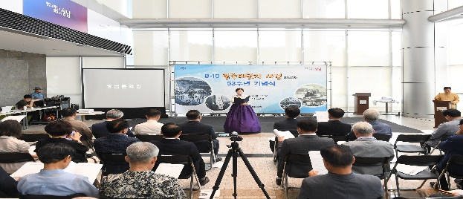
□ 특색사업
◦ 문화콘텐츠 작업
- 오, 성남이여!(교향악)
- 둔촌 큰기침소리(시립합창단)
- 강정일당 추모 음원(원운 : 장현숙)
◦ 애국선열 추모사업
- 성남 3ㆍ1만세운동 기념식 (2006년부터~ )
- 성남 3ㆍ1만세운동 기념탑 건립
ㆍ위 치 : 성남시 분당구 율동 372번지
ㆍ면 적 : 부지면적 14,520㎡, 건립면적 1,000㎡, 탑 195㎡
ㆍ제막식 : 2006. 3. 1
ㆍ예 산 : 6억원
- 성남 광복절 경축식 (2011년부터 성남시로 이관)
- 남한산성권 순국선열 추모제
- 동천 남상목의병장 선양사업
(본원 청원으로 국가보훈처 2008. 11월의 독립운동가로 선정)
- 6·25 한국전쟁 성남의사단(義死團) 추모제
◦ 성남문화해설사 양성
- 1~4기 37명 교육 수료
- 5기 54명 교육 수료(2012. 11. 21)
- 6기 46명 교육 수료(2013. 12. 11)
- 내 고장 바로알기 체험학습 및 강의 연중 진행
- 찾아가는 내 고장 역사ㆍ문화교실 강의 연중 진행
- 2015년(부설) ‘성남문화해설사회’(회원 47명)로 운영 중
◦ ‘강정일당’ 문화인물 청원 선정
- 2005. 7 (문화관광부)
◦ ‘동천 남상목의병장’ 독립운동가 청원 선정
- 2008. 11 (국가 보훈처)
◦ ‘성남 오리뜰 농악’ 전통예술 복원사업 신청 선정
- 2007. 12 (문화관광부)
◦ 8·10 광주대단지 사건 기념식 (2023년부터~ )
- 12 -

Slide 13
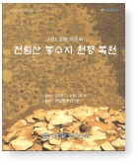
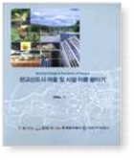
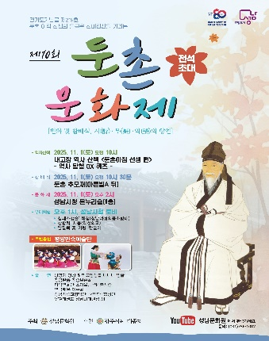
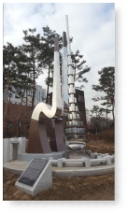
◦ 천림산 봉수 원형보존사업 추진
- 천림산 봉화 고증을 위한 학술세미나 (1999년)
- 천림산 봉수지 원형 복원을 위한 워크숍 (2006년)
- 천림산 봉수지 원형 복원을 위한 시민 종합 토론회 (2006년)
- <성남 천림산 봉수>발간 (2006년)
-「한국의 봉수 40선」사례 조사집 발간 (2007년)
-「봉수 문헌 자료집」발간 (2008년)
- 천림산 봉수 복원공사 준공식(2019. 9. 24)
◦ 판교신도시 마을 및 시설 이름붙이기 용역 완료
<판교신도시 마을 및 이설 시설 이름붙이기> 보고서 발간 (2006. 7)
◦ 성남 세거 문중 문화사업
- 광주이씨 ‘둔촌 청소년 백일장’ (1996~2011)
‘둔촌 한시·시조시 백일장’ (2006~2011)
‘둔촌 문화제’ (2010, 2011, 2018~ )
- 연안이씨 ‘삼족오 문화제전’ (2004~2007)
- 평양조씨 ‘송산 백일장’ (2001~ )
◦ 남한산성문화권협의회 운영
- 옛 광주권을 근간으로 하는 광주시·성남시·하남시 문화원
연계 문화행사 개최
(남한산성권 순국선열 추모제 개최/ <산성논지>발간 등)
◦ 성남시 ‘향토 민속놀이 공연’ 개최
- 성남 오리뜰 農樂 , 이무술 집터 다지는 소리 (2010 ~ 2024)
◦ 판교 널다리 상징물 ‘희망-판교’ 건립
ㆍ위 치 : 성남시 분당구 판교동 573
(판교동주민센터 옆 너른들어린이공원 입구)
ㆍ규 격 : 4,800 × 4,000 × 6,000 (h)mm
ㆍ제막식 : 2016. 12. 30
ㆍ예 산 : 1억 2천만원 (경기문화재단)
◦ 성남문화상징비 설치(2023년도,2025년도)
ㆍ2023년 1차 사업
설치장소 : 모란개척단과 모란 지명, 낙생파출소(판교주재소) 터, 낙생장터와 낙생역,
낙생행궁(樂生行宮), 동천 남상목(東川 南相穆) 의병대장 생가터,
남유(南瑜)와 남이흥(南以興) 장군 묘 터, 분당장터, 판교역(板橋驛)과 판교원(板橋院),
판교장(板橋場) 터
*2025년 2차 사업
설치장소 : 추금 강위(秋琴 姜瑋) 선생 생가 터, 낙생면사무소 터 (樂生面事務所址), 윤치장(尹致章) 의병장
생가 터, 한국도로공사 본사 터, 대왕장 터, 돌마면사무소 유허(突馬面事務所遺墟), 모란시장
개설비, 구 성남시청 청사, 육군종합행정학교 남성대 및 문무대 자리, 육군형무소 터
- 13 -

Slide 14
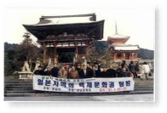
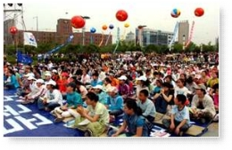
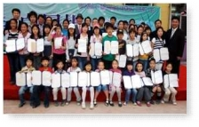
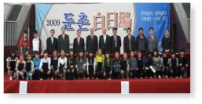
□ 국제 교류 사업
◦ 성남시ㆍ국제자매도시 문화교류
개원 초기 성남시를 방문한 중국 산동성의 제남시청 일행 등
외국 대표단이 문화원에 들러 환담하는 형태였으며, 1996년부터
해외 문화탐방의 일환으로 일본, 중국 연길ㆍ북경, 중국 운남성,
일본 남큐슈, 중국 길림성ㆍ요녕성 일원 등 해외 유적지
순례 사업과 학술토론회, 백일장 등으로 성남 문화교류를 더욱 다양하게 확대ㆍ발전
◦ 제1회, 중국 둔촌 백일장 (원고 공모 후 심사 시상)
- 기
- 내
간 : 2006. 10. 22
용 : 11명 시상
◦ 제2회, 중국 둔촌 백일장
- 일
- 장
시 : 2007. 5. 20
소 : 중국 심양시 인민정부 광장
- 참여인원 : 조선족, 한족, 소수민족 학생 등 500여명
◦ 한ㆍ중 학술토론회
- 일
- 장
시 : 2007. 5. 20 (16:30~)
소 : 중국 심양 메리어트 호텔 소회의실
- 토론주제 : 손환일 ‘삼족오( 三足烏 ) 문양의 시대별 변천’
김주미 ‘ 日旗 를 통해 본 日象文 의 형성과 展開 ’
정 무 ‘심양 서탑지역의 유래’
이행준 ‘중국 태양조’
◦ 제3회, 중국 둔촌 백일장
- 일
- 장
시 : 2008. 5. 17
소 : 중국 심양시 한국국제학교 교정
- 참여인원 : 조선족, 한족, 소수민족 학생 등 500여명
◦ 제4회, 중국 둔촌 백일장
- 일
- 장
시 : 2009. 5. 16
소 : 중국 심양시 혼남지구 조선족 소중학교
- 참여인원 : 조선족, 한족, 소수민족 학생 등 500여명
- 14 -

Slide 15
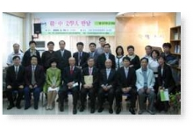
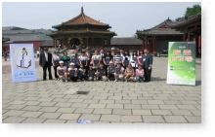
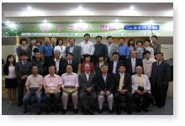
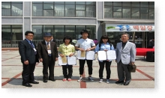
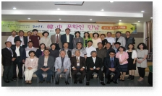
◦ 2009, 한·중 문학인 만남
- 일
- 장
시 : 2009. 5. 16
소 : 중국 심양시 한국인문화센터 도서관
- 참여인원 : 김창영/ 심양시 조선족문학회장 , 김춘련,
서정순, 로춘애/심양시 조선족문학회,
김 종/ 광주 서구문화원장 ,
이해재/ 광주이씨대종회 도유사 , 김금용/ 시인, 한국시인협회
권유현/ 재심양한국인회 회장 , 한춘섭/ 성남문화원장, 시조시인 , 리창인/ 시조시인 등
◦ 제5회, 중국 둔촌 백일장
- 일
- 장
시 : 2010. 5. 22
소 : 중국 심양시 심양 고궁
- 참여인원 : 조선족, 한족, 소수민족 학생 등 500여명
◦ 2010, 한·중 문학인 만남
- 일
- 장
시 : 2010. 5. 22
소 : 중국 심양시 재 선양 한국인 문화원 강당
- 참여인원 : 리창인/ 심양시시조문학회 고문 , 김룡호,
서정순, 로춘애/ 심양시 조선족문학회,
리종태/ 심양시교육국 사무처장 ,
이해재/ 광주이씨대종회 도유사 , 김금용/ 시인, 한국시인협회,
권유현/ 재선양한국인회 회장 , 한춘섭/ 성남문화원장 , 권준철/ 심양시 조선족문학회장 등
◦ 제6회, 중국 둔촌 백일장
- 일
- 장
시 : 2011. 5. 28
소 : 중국 심양시 조선족 제6중학교
- 참여인원 : 조선족, 한족, 소수민족 학생 등 500여명
◦ 2011, 한·중 문학인 만남
- 일
- 장
시 : 2011. 5. 28
소 : 중국 심양시 재 심양 한국인 문화원 강당
- 참여인원 : 리창인/ 심양시시조문학회 고문 , 김룡호,
서정순, 로춘애/ 심양시 조선족문학회,
리종태/ 심양시교육국 사무처장 , 이필영/ 광주이씨대종회 도유사 , 김금용/ 시인, 한국시인협회
권유현/ 재심양한국인회 회장 , 한춘섭/ 성남문화원장 , 권준철/ 심양시 조선족문학회장 등
- 15 -

Slide 16
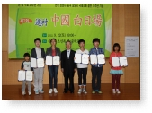
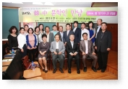
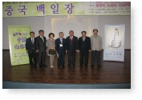
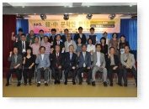
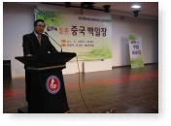
◦ 제7회, 중국 둔촌 백일장
- 일
- 장
시 : 2012. 9. 22
소 : 중국 심양시 조선족 제1중학교
- 참여인원 : 조선족 초, 중, 고, 심양한국국제학교 학생 등 500여명
◦ 2012, 한·중 문학인 만남
- 일
- 장
시 : 2012. 9. 22
소 : 중국 심양시 조선족 제1중학교 문화관
- 참여인원 : 리창인/ 심양시시조문학회 고문 , 리문호,
서정순, 정홍화, 김춘련/ 심양시 조선족문학회,
양계화/심 양총영사관
영사 ,
양세정/ 선양훈남교회
목사 ,
박혜신/ 심양악대학
교수,
성순태/ 재선양한국인회 회장 ,
한춘섭/ 성남문화원장 , 권춘철/ 심양시 조선족문학회장
요녕성 가무단 부속예술학교 무용, 손풍금 , 중국 전통악기 연주 등
◦ 제8회, 중국 둔촌 백일장
- 일
- 장
시 : 2013. 5. 25
소 : 중국 심양시 조선족 제6중학교
- 참여인원 : 조선족 초, 중, 고, 심양한국국제학교 학생 등 500여명
◦ 2013, 한·중 문학인 만남
- 일
- 장
시 : 2013. 5. 25
소 : 중국 심양시 서탑 조선족소학교 강당
- 참여인원 : 리창인/ 심양시시조문학회 고문 , 리문호,
김연화, 정홍화, 로춘애, 김춘련/ 심양시 조선족문학회,
고영규/ 심양한국국제학교
교장 ,
김용기/아름방송
기자 ,
서자선/ 심양한국인문화센터
원장 ,
최명수/ 재심양한국인회 부회장
한춘섭/ 성남문화원장 , 권춘철/ 심양시 조선족문학회장
요녕성 가무단 부속예술학교 무용 등
◦ 제9회, 중국 둔촌 백일장
- 일
- 장
시 : 2014. 5. 24
소 : 중국 심양시 조선족 제6중학교
- 참여인원 : 조선족 초, 중, 고, 선양한국국제학교 학생 등 500여명
- 16 -

Slide 17
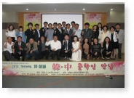
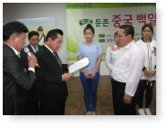
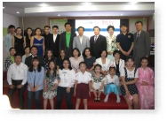



◦ 2014, 한·중 문학인 만남
- 일
- 장
시 : 2014. 5. 24
소 : 중국 심양시 한중교류문화원 강당
- 참여인원 : 김대진/ 성남문화원장, 리창인/ 심양시시조문학회 고문
서정순, 심용숙, 박애자, 김희자/ 심양시조선족문학회
김영식/ 한중교류문화원장 , 김대인/심 양한국국제학교교장
최광진/ 주심양대한민국총영사관 영사 등
◦ 제10회, 중국 둔촌 백일장
- 일
- 장
시 : 2015. 5. 30
소 : 중국 심양시 조선족 제6중학교
- 참여인원 : 조선족 초, 중, 고, 심양한국국제학교 학생 등 600여명
◦ 2015, 한·중 문학인 만남
- 일
- 장
시 : 2015. 5. 30
소 : 중국 심양시 한중교류문화원 강당
- 참여인원 : 김대진/ 성남문화원장, 리창인/ 심양시시조문학회 고문
김연화, 정홍화, 김혜정, 심용숙, 서정순/ 심양시조선족문학회
김영식/ 한중교류문화원장 , 김대인/ 심 양한국국제학교교장
최광진/ 주심양대한민국총영사관 영사 등
◦ 제11회, 중국 둔촌 백일장
- 일
- 장
시 : 2016. 5. 28
소 : 중국 심양시 조선족 제6중학교
- 참여인원 : 조선족 초, 중, 고, 심양한국국제학교 학생 등 670여명
◦ 2016, 한·중 문학인 만남
- 일
- 장
시 : 2016. 5. 28
소 : 중국 심양시 한중교류문화원 강당
- 참여인원 : 김대진/ 성남문화원장, 권춘철/ 심양 조선족문학회 회장
김금순, 리창인, 장향미, 정향란, 김연화/ 심양시조선족문학회
김영식/ 한중교류문화원장 , 석화/ 연변 시낭송협회 고문 등
◦ 제12회, 중국 둔촌 백일장
- 일
- 장
시 : 2017. 10. 14
소 : 중국 심양시 조선족 제1중학교
- 참여인원 : 조선족 초, 중, 고, 심양한국국제학교 학생 등 690여명
- 17 -

Slide 18






◦ 2017, 한·중 문학인 만남
- 일
- 장
시 : 2017. 10. 14
소 : 중국 심양시 한중교류문화원 강당
- 참여인원 : 김대진/ 성남문화원장, 권춘철/ 심양 조선족문학회 회장
심유석/ 심양한글학교 교장 , 손명식/ 동북3성 한국인연합회 회장
김금순, 리창인, 장향미, 로춘애/ 심양시조선족문학회 등
◦ 제13회, 중국 둔촌 백일장
- 일
- 장
시 : 2018. 10. 13
소 : 중국 심양시 조선족 제1중학교
- 참여인원 : 조선족 초, 중, 고, 심양한국국제학교 학생 등 650여명
◦ 2018, 한·중 문학인 만남
- 일
- 장
시 : 2018. 10. 13
소 : 중국 심양시 한중교류문화원 강당
- 참여인원 : 김대진/ 성남문화원장, 권춘철/ 심양 조선족문학회 회장
심유석/ 심양한글학교 교장 , 손명식/ 동북3성 한국인연합회 회장
송인발/ 심양한국국제학교 교장 , 김영식/ 한중문화융합연구소 소장
최길록/ 룡정시아동문학회 회장
김금순, 리창인, 장향미, 로춘애, 박문화, 최정실/ 심양시조선족문학회
리순희/ 룡정시아동문학회 회원, 차영화/ 중국작가협회 연변분회 회원 등
◦ 제14회, 중국 둔촌 백일장
- 일
- 장
시 : 2019. 10. 12
소 : 중국 심양시 조선족 제1중학교
- 참여인원 : 조선족 초, 중, 고, 심양한국국제학교 학생 등 600여명
◦ 2019, 한·중 문학인 만남
- 일
- 장
시 : 2019. 10. 12
소 : 중국 심양시 한중교류문화원 강당
- 참여인원 : 김대진/ 성남문화원장, 권춘철/ 심양 조선족문학회 회장
이옥재/ 광주이씨대종회 도유사, 이걸재 / 광주이씨대종회 총무유사
이석재/ 광주이씨대종회 문화유사 , 심유석/ 심양한글학교 교장
김진애/ 주 심양 대한민국 총영사관 문화담당 영사
손성종/ 동북3성 한국인연합회 사무총장 , 정인호/ 재 심양 대한체육회 회장
김용재/ 한국관광공사 주 심양지사장 , 김연화/ 요녕성 조선족문학회
지향옥/ 요녕성 조선족문학회 , 김창영/ 요녕신문사, 김영진/ 심양 한국국제학교 부교장
◦ 제15회, 중국 둔촌 백일장
- 일
- 장
시 : 2020. 11. 13
소 : 중국 심양시 조선족 제1중학교 외 4곳
- 참여인원 : 조선족 초, 중, 고, 심양한국국제학교 학생 등 500여명
*코로나19로 중국 현지 진행
- 18 -

Slide 19








◦ 제16회, 중국 둔촌 백일장
- 일
- 장
시 : 2021. 11. 12
소 : 중국 심양시 조선족 제1중학교 외 4곳
- 참여인원 : 조선족 초, 중, 고, 심양한국국제학교 학생 등 500여명
*코로나19로 중국 현지 진행
◦ 제17회, 중국 둔촌 백일장
- 일
- 장
시 : 2022. 11. 11
소 : 중국 심양시 조선족 제1중학교 외 4곳
- 참여인원 : 조선족 초, 중, 고, 심양한국국제학교 학생 등 500여명
*코로나19로 중국 현지 진행
◦ 제18회, 중국 둔촌 백일장
- 일
- 장
시 : 2023. 11. 10
소 : 중국 심양시 조선족 제1중학교 외 4곳
- 참여인원 : 조선족 초, 중, 고, 심양한국국제학교 학생 등 600여명
◦ 제19회, 중국 둔촌 백일장
- 일
- 장
시 : 2024. 9. 26
소 : 중국 심양시 조선족 제1중학교 외 4곳
- 참여인원 : 조선족 초, 중, 고, 심양한국국제학교 학생 등 600여명
◦ 제20회, 중국 둔촌 백일장
- 일
- 장
시 : 2025. 10. 25
소 : 중국 심양시 조선족 제1중학교 외 4곳
- 참여인원 : 조선족 초, 중, 고, 심양한국국제학교 학생 등 600여명
□ 문화원 유튜브 운영
-개설일시 : 2020. 6. 12
-주 소: https://www.youtube.com/channel/UC2O5RyE8xq9aYJLVwXiJ6_Q/featured
-내 용: 온라인 채널을 통한 성남시민과의 문화소통, 문화사업 및 보도영상 100개 외
- 19 -

Slide 20





Ⅴ . 2026년도 문화사업 추진 계획
1. 특색사업
번호 | 사 업 명 | 사 업 내 용
1 | 내 고장 바로알기 | ◦ 기 간 : 4월 ~ 11월 ◦ 장 소 : 관내 초·중·고 학교 ◦ 사업내용 : 해설사가 찾아가는 성남 역사 강연
2 | 향토유적지 순례 | ◦ 기 간 : 4월 ~ 11월 ◦ 장 소 : 국내 주요 문화유적지 ◦ 사업내용 : 시민과 함께하는 문화유적지 답사
3 | 성남학 아카테미 | ◦ 기 간 : 3월 ~ 12월 (32주) ◦ 강의요일 : 매주 수요일 오전 10시-12시 ◦ 사업내용 : 매주 다른 주제로 실내 중심 강의실시 상, 하반기 각 16회 강의, 현장답사 실시
4 | 성남 문화상징비 설치 | ◦ 기 간 : 5월 ~ 12월 ◦ 사업내용 : 안내표지석 5개소 제작 설치
5 | 성남시 향토 민속놀이 공연 | ◦ 기 간 : 6월 중 (예정) ◦ 장 소 : 중앙공원 수내동 가옥 앞 (예정) ◦ 사업내용 : 성남시 전통 민속놀이 계승 *오리뜰 농악, 이무술 집터 다지는 소리 합동 공연
6 | 3.1 만세운동 기념탐 유지 관리 | ◦ 기 간 : 1월 ~ 12월 ◦ 위 치 : 분당구 율동 ◦ 장 소 : 성남 3.1만세운동 기념공연(율동공원 내) ◦ 사업내용 : 연중 시설물 순찰 및 안전관리 등
- 20 -

Slide 21












2. (부설)기관 사업
사 업 명 | 사 업 내 용
성남학 연구소 운영 | ◦ 내용 - 연구위원 회의를 통해 조사 및 연구방향 협의 - <성남문화연구> 제33호 논문집 발간 (9월 예정) - 제31회, 학술회의 개최 (10월 예정)
문화학교 운영 | ◦ 내용 - 판소리 등 10개 강좌(16반) 1년 교과 개설 및 운영 - 각 강좌별 전문 강사 공개 채용 위촉 - 1년 총 32주 강의, 주1일, 2시간, 6주 하계방학
문화해설사회 운영 | ◦ 내용 - 관내 초·중·고 학교 강연 - 기관, 단체, 회사 등 찾아가는 ‘내 고장 성남’ 강연 - 해설사 심화 교육 실시
3. 수탁사업
사 업 명 | 사 업 내 용
성남문화의집 운영 | ◦ 기 간 : 1월 ~ 12월 ◦ 내 용 (2026. 1월 현재) - 22개 강좌 (28반) 505명 - 경기민요, 기타(클래식), 난타(초급/중급), 남도민요, 노래교실, 댄스스포츠, 동양화(초급/중급), 사물놀이(청소년), 스마트폰사진교실, 식탁위의 동의보감, 생활한자, 서양화, 성악교실, 영상편집, 요가테라피(오전/오후), 지승공예(초급/중급), 컴퓨터&스마트폰, 캘리그라피, 한국무용(월/화), 한문서예(오전/오후), 한지공예, 기획특강
서현문화의집 운영 | ◦ 기 간 : 1월 ~ 12월 ◦ 내 용 (2026. 1월 현재) - 29개 강좌 (43반) 963명 - 7080노래교실, DSLR사진교실, 경기민요, 드로잉(초/중급), 라인댄스, 문인화, 바느질교실, 보태니컬아트, 사물놀이, 생활요가(주/야간), 생활한자, 성악(가곡/합창), 소설읽기교실, 수채화, 수필교실, 스마트폰활용(초급오전/오후, 중급오전/오후, 화/중급), 시창작교실, 어반스케츠(A/B), 오카리나, 우쿨렐레(화/목), 캘리그라피(사군자/손글씨), 통기타(월/목), 트로트노래교실, 팝송교실, 풍물교실, 한국무용(목/금), 한국화(오전/오후), 한글서예, 한문서예(월/수)
수내동 전통가옥 운영 | ◦ 기 간 : 1월 ~ 12월 ◦ 위 치 : 분당구 수내동 84번지 ◦ 장 소 : 수내동 전통가옥 (중앙공원 내) ◦ 내 용 : 연중 시설물 순찰 및 안전관리 등 (매주 1회 현장 순회)
- 21 -

Slide 22






4. 연중 사업
일정 | 사 업 명 | 사 업 내 용
2월~ 3월 | 정월 대보름맞이 민속놀이 | ◦ 일 시 : 2월 28일 (토) 13:30 ~ ◦ 장 소 : 성남시청 앞 광장 ◦ 내 용 : 연날리기, 좋은글 써주기, 소원지 쓰기, 전통 민속놀이 체험, 축하공연
 | 제107주년 성남3ㆍ1만세 운동 기념식 | ◦ 일 시 : 3월 1일(일) 10:00 ~ ◦ 장 소 : 성남 3.1만세운동기념탑, 성남시청 온누리홀 ◦ 내 용 : 기념탑 헌화 참배, 식전행사, 기념식 및 특별공연
4월~ 11월 | 향토유적지 순례 | ◦ 기 간 : 4월 ~ 11월 ◦ 장 소 : 주요 문화유적지 ◦ 내 용 : 관내 및 전국 문화유적지를 답사
6월 | 6.25 한국전쟁 성남의사단 추모제 | ◦ 일 시 : 6월 25일 (목) 11:00 ~ ◦ 장 소 : 이매동 일대 ◦ 내 용 : 추모제 공연 등
6월~ 9월 | 성남시 향토 민속놀이 공연 | ◦ 기 간 : 6월 중(예정) ◦ 장 소 : 중앙공원 수내동 가옥 앞 (예정) ◦ 내 용 : 오리뜰 농악, 이무술 집터 다지는 소리
7월 | 제35회, 성남사랑 글짓기 대회 | ◦ 일 시 : 7월 11일(토) 10:30 ~ ◦ 장 소 : 성남시청 분수대광장 일대 ◦ 내 용 : 시상식 10월 중
- 22 -

Slide 23









10월 | 개천절 단군제 및 도당굿 문화축제 | ◦ 일 시 : 10월 3일(토) 14:00 ~ ◦ 장 소 : 미정 ◦ 내 용 : 단기4359년, 개천절 기념식 및 제31회, 단군제 및 도당굿 문화축제
 | 제29회 강정일당상 시상 | ◦ 일 시 : 10월 중 ◦ 장 소 : 성남시청 3층 한누리홀 ◦ 내 용 : 성남시 향토문화재 제1호 강정일당을 추앙하며 성남지역을 대표하는 여성을 선정하여 시상함. ※ ‘성남사랑 글짓기’ 시상식 병행
 | 제31회 학술회의 | ◦ 일 정 : 10월 중 ◦ 장 소 : 성남시청 3층 한누리홀 ◦ 내 용 : 미정
 | 판교 쌍용거줄다리기 재연 | ◦ 일 시 : 10월 중 ◦ 장 소 : 판교동 행정복지센터 앞 광장 ◦ 내 용 : 고사, 줄다리기 재연, 민속놀이 체험, 축하공연 등
 | 제28회 경기도민속예술제 | ◦ 일 시 : 10월 중 ◦ 장 소 : 시 일대(예정) ◦ 내 용 : ‘이무술 집터 다지는 소리’ 참가 (예정)
10월~ 11월 | 제11회 둔촌문화제 | ◦ 일 정 : 10 ~ 11월 중 ◦ 장 소 : 성남시청 온누리홀 ◦ 사업내용 : 성남의 큰 어른 <경기도기념물 제219호> 둔촌 이 집 선생의 효행과 충절심을 기리는 <시·무·악> 공연
 | 제21회 둔촌 중국백일장 | ◦ 일 정 : 10 ~ 11월 중 ◦ 장 소 : 중국 심양시(성남시 국제 자매도시) ◦ 사업내용 : 성남의 큰 어른 <경기도기념물 제219 호> 둔촌 이 집 선생의 효행과 충절심을 기리는 글짓기
11월 | 제20회 남한산성권 순국선열 추모제 | ◦ 일시 : 11월중 ◦ 장소 : 미정 ◦ 내용 : 남한산성문화권협의회 (성남·광주·하남문화원)주최, 경기동부보훈지청 후원
2027. 1월 | 2027 성남시 ‘새 해 천제봉행 및 전통문화한마당’ | ◦ 일 시 : 2027년 1월 1일 ◦ 장 소 : 성남시청 앞 광장 등 (미정) ◦ 행사내용 - 식전행사 (축하 공연, 축시 낭송) - 본 행 사 (천제봉행) - 식후행사 (새해 메시지 낭송, 시민 대북 타고 등)
- 23 -

